Slide 1


République Algérienne Démocratique et Populaire
Ministère de l’Enseignement Supérieur et de la Recherche Scientifique
Université Constantine 2- Abdelhamid Mehri
Faculté des Nouvelles Technologies de l’Information et de la Communication
Département des Technologies des Logiciels et Systèmes d’Information
Projet de fin d’études pour l’obtention du diplôme de
Master en Informatique
Option : Génie Logiciel
Thème
Smart Farm / Smart GreenHouse
Réalisé par :
Sadi Belkacem Gharzouli Abderahmane Mahdi
Encadrant :
Mr. Smain Nasr-Eddine Bouzenada
Notes:
Bonjour a tous ,nous tenons d’abord à remercier Monsieur le président
Monsieur l’examinateur d’avoir accepter d’évaluer ce travail et notre encadreurs pour leurs efforts fournis; Maintenant on va entamer la présentation de notre travail qui porte sur la Conception d’un système basé IOT pour une serre intelligente… en commençant par le plan de travail qui contient :

Slide 2
Plan
Contexte et problématique
Les serres intelligentes
Systèmes IOT
Problématique
Objectif du travail
Solution Proposée
Principe de la solution proposée
Conception
Implémentation
Conclusion et perspectives
Notes:
Le contexte et la problématique; ou nous allons présenter la définition de la serre intelligente, le concept d'IoT, la problématique à traiter dans le cadre de se projet et l’objectif de notre travail
- On abordera ensuite la solution proposée et là on va définir le principe de notre solution proposée, puis en discutera la conception et l’implémentation de notre système
Nous terminons par une conclusion et des perspectives
vu la tendace de L'agriculture monidale et son importance en algerie , cette derniere qui
se soucie sur l’augmentation de la producteviter donc on est t’obliger de la bien maitriser . Et pour ce but nous concentrons cette étude sur les serres .
On comancons avec la phase 1 : serres intelligents

Slide 3
Plan
Contexte et problématique
Les serres intelligentes
Systèmes IOT
Problématique
Objectif du travail
Solution Proposée
Principe de la solution proposée
Conception
Implémentation
Conclusion et perspectives
Notes:
Contexte et problématique : Les serres intelligentes

Slide 4
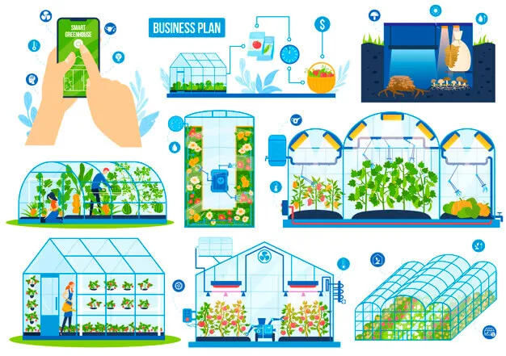
Contexte et problématique
Les serres intelligentes
Systèmes IOT
Problématique
Objectif du travail
Contexte du travail
Définition
Une serre intelligente (smart greenhouse en anglais) peut être considérée comme un environnement intelligent qui assemble de nombreux types de modules matériels et logiciels tels que capteurs et dispositifs pour améliorer la productivité. les serres offrent un environnement contrôlé ou divers facteurs. Ces factures de controle jouent un rôle clé dans le suivi et une gestion précise des conditions environnementales à l'intérieur des serres.
Notes:
De nos jours, la technologie a infiltré tous les secteurs. Elle joue un rôle très important pour faciliter de nombreuses tâches, améliorer l'efficacité des processus dans différents domaines. Agriculture est l’un des domaines ameliore par la technologie sous le nom de serre intelligente .
Que est ce que c’est alors une serre intelligente et qu'est-ce qu’elle a nous apporté?
Une serre intelligente (smart greenhouse en anglais) peut être……

Slide 5
Contexte et problématique
Les serres intelligentes
Systèmes IOT
Problématique
Objectif du travail
Contexte du travail
Les facteurs de contrôle
Température
l’intervalle
De 18 à 27 °C (nuit/jour) .
Humidité
entre 60% et 80%
Lumiere
Environ 50% à 80%
Humidité
de sol
entre 50% et 70%
Notes:
1- Nous allons nous concentrer sur 4 aspects cruciaux.
Temperature , Humidite , Humidite de sol , Lumiere .
Grâce à ces parametres , le système de contrôle peut prendre des décisions précises pour réguler la temperature, humidite , humidite de sol et Lumiere à l'intérieur de la serre. Par exemple, si la température devient trop élevée, le système peut activer des dispositifs de ventilation pour permettre une circulation d'air et un refroidissement.

Slide 6
Contexte et problématique
Les serres intelligentes
Systèmes IOT
Problématique
Objectif du travail
Contexte du travail
Apport de la serre intelligente
Gestion et automatisation des tâches
Amélioration de la productivité
Contrôler
Au moment réel
Notes:
Grâce a ces serres, ont apporté plusieurs avantages et contributions significatives. Voici quelques-uns des apports des serres intelligentes
1- les serres intelligentes sont capables d'automatiser de nombreuses tâches agricoles.
2- maximiser la productivité, à améliorer la qualité des cultures.
3- un contrôle précis de l'environnement, ce qui permet de cultiver des plantes tout au long de l'année, indépendamment des conditions météorologiques extérieures.

Slide 7
Plan
Contexte et problématique
Les serres intelligentes
Systèmes IOT
Problématique
Objectif du travail
Solution Proposée
Principe de la solution proposée
Conception
Implémentation
Conclusion et perspectives
Notes:
On passe maintenant aux systèmes IOT

Slide 8
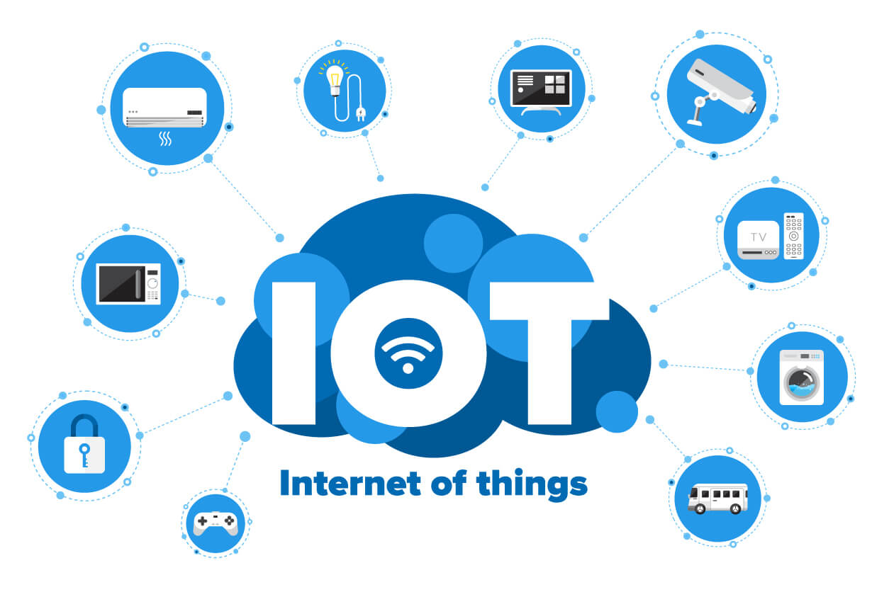
Contexte et problématique
Les serres intelligentes
Systèmes IOT
Problématique
Objectif du travail
Définition
L’internet des objets (Internet of things (IoT)) est un système de dispositifs ou objets informatiques interconnectés et capable de transférer des données sur un réseau.
Notes:
également connu sous le nom d'Internet of Things en anglais, est un système de dispositifs ou objets informatiques interconnectés et capable de transférer des données sur un réseau.

Slide 9
Plan
Contexte et problématique
Les serres intelligentes
Systèmes IOT
Problématique
Objectif du travail
Solution Proposée
Principe de la solution proposée
Conception
Implémentation
Conclusion et perspectives
Notes:
En passera par la problimatique

Slide 10

Contexte et problématique
Les serres intelligentes
Systèmes IOT
Problématique
Objectif du travail
La problématique à traiter dans le cadre de ce projet concerne les deux dimensions suivantes :
Comment passer des serres classiques aux serres intelligentes ?
Comment géré et contrôlé les serres intelligentes pour améliorer la productivité ?

Slide 11
Plan
Contexte et problématique
Les serres intelligentes
Systèmes IOT
Problématique
Objectif du travail
Solution Proposée
Principe de la solution proposée
Conception
Implémentation
Conclusion et perspectives
Notes:
On termine cette partie par l’objectif de notre travail

Slide 12
Contexte et problématique
Les serres intelligentes
Systèmes IOT
Problématique
Objectif du travail
Contexte du travail
﻿Étudier les exigences pour l'obtention d'une bonne productivité agricole, en qualité et en quantité. Pour bien cerner cet objectif, nous concentrons cette étude sur la production de la tomate.
﻿Retrouver les capteurs nécessaires qui répondent au mieux à la collecte des informations.
﻿Contrôle en temps réel, le projet doit intégrer des capteurs pour collecter des données en temps réel sur les conditions environnementales.
﻿Automatisation des tâches, le système doit être capable de réaliser des tâches telles que l'irrigation, la ventilation, l'éclairage, la régulation de la température, etc... de manière automatisée.
﻿Proposer une architecture pour permettant une bonne exploitation d'une ferme agricole.
﻿Tester le système sur un cas particulier sur un type de production agricole, la tomate par exemple
Notes:
En raison de sa forte productivité et là sa maîtrise en Algérie cette phase permettra de ressortir les paramètres importants pour attaindre les objectifs définis par un agriculteur.

Slide 13
Plan
Contexte et problématique
Les serres intelligentes
Systèmes IOT
Problématique
Objectif du travail
Solution Proposée
Principe de la solution proposée
Conception
Implémentation
Conclusion et perspectives
Notes:
Maintenant on aborde le principe de notre solution proposée

Slide 14

Solution Proposée
Principe de la solution proposée
Conception
Implémentation
Contexte du travail
Une application web permet d’effectuer les différentes tâches de gestion et contrôle de la serre intelligente en temps réel.
La gestion des tâches du système
Application
Web
Controle le système au moment réel
Gestion
Controle
Notre système
14
Notes:
1- La gestion des tâches dans les serres intelligentes repose sur l'utilisation de systèmes automatisés et de technologies avancées pour optimiser les opérations agricoles. Comme smart irrigation.
2- Une application web dédiée peut être utilisée pour effectuer les différentes tâches de gestion de la serre intelligente. Cette application offre une interface conviviale qui permet aux exploitants de contrôler le système de la serre intelligente en temps réel. Les exploitants peuvent accéder à l'application à tout moment et surveiller en direct les paramètres environnementaux, les dispositifs d'automatisation et les opérations en cours.

Slide 15
Plan
Contexte et problématique
Les serres intelligentes
Systèmes IOT
Problématique
Objectif du travail
Principe de la solution Proposée
Solution proposée
Conception
Implémentation
Conclusion et perspectives
Notes:
Maintenant que nous avons une compréhension générale des serres intelligentes et de leur importance, abordons le processus de conception qui a été mis en place pour développer ces installations innovantes.

Slide 16
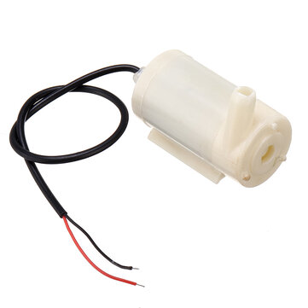
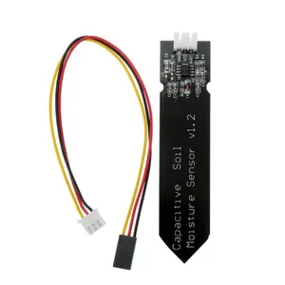
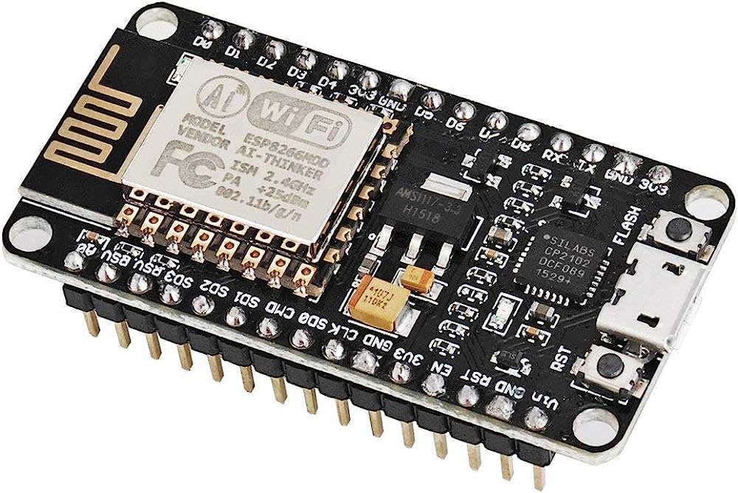
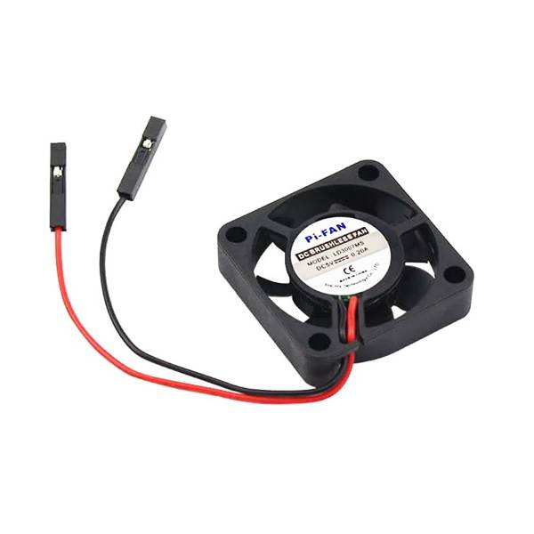
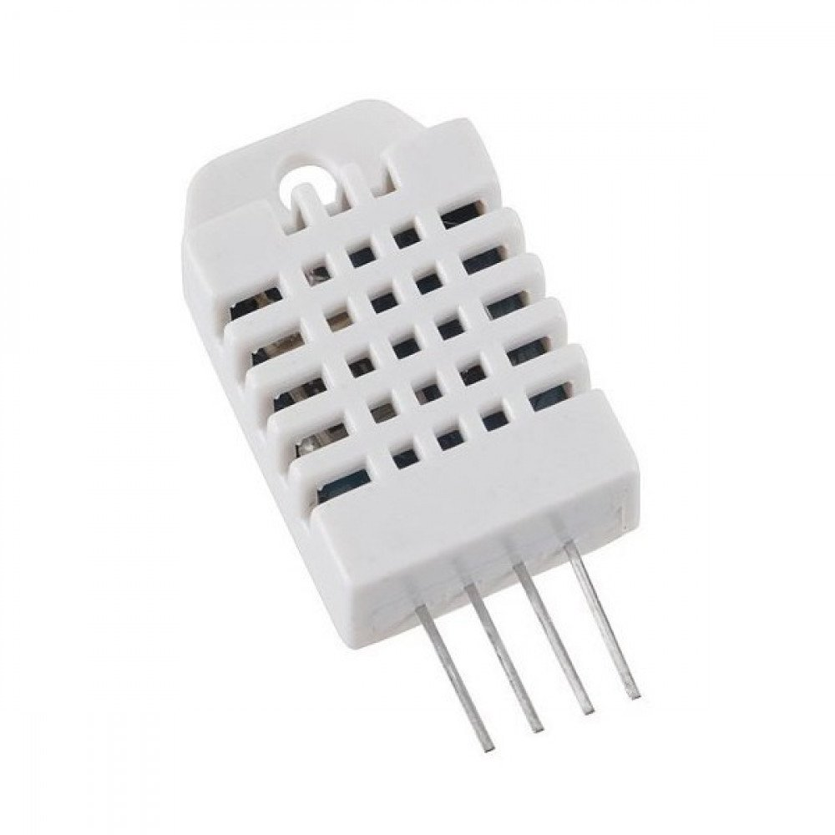
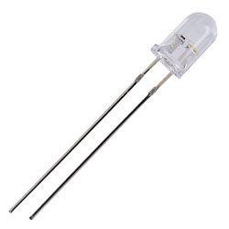
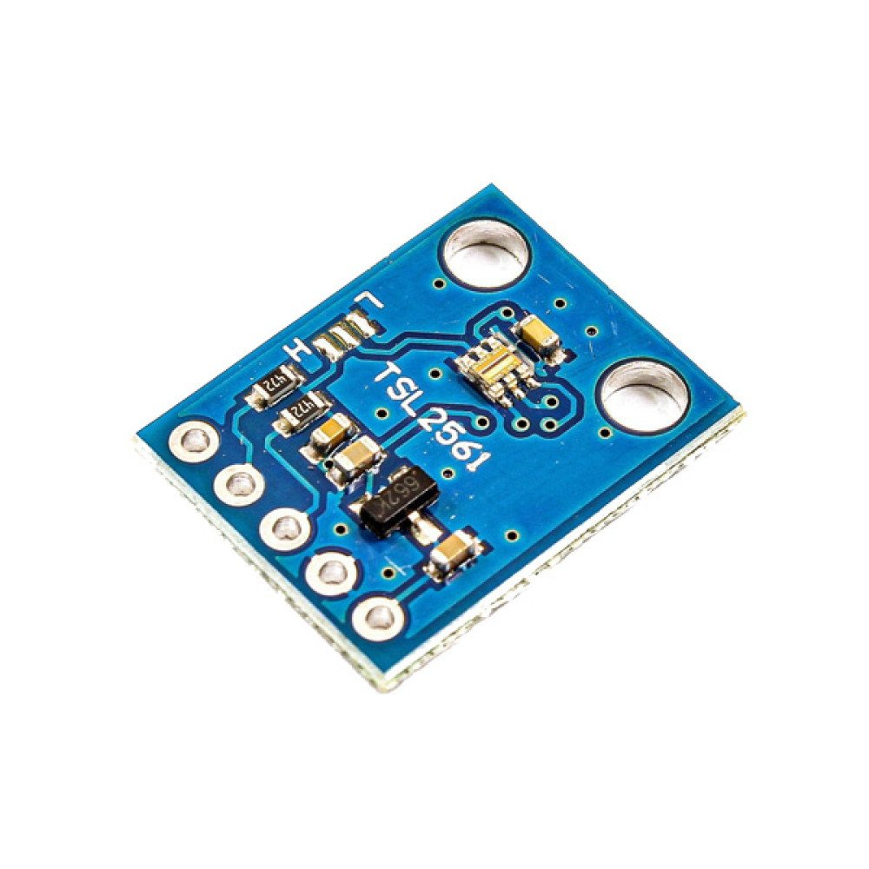
Capteurs et dispositifs de notre système
Pompe d’eau
Capteur humidité de sol
MicroControlleur
Ventilateur
Capteur de temperature et humidté
Lompe
Capteur du lumière
ESP8266
Notes:
Voici les matrials utilize pour la realization de notre system
Un microcontrôleur est un composant électronique programmable , pour controle et l'automatise les taches ,il contient des périphériques d'entrée/sortie . Les entrees sont les 3 capteur utlise Lumiere temp humidi humidit sol et les sortie sont les dispositifs Pomp d’eau,Vantilateur et lompe .

Slide 17
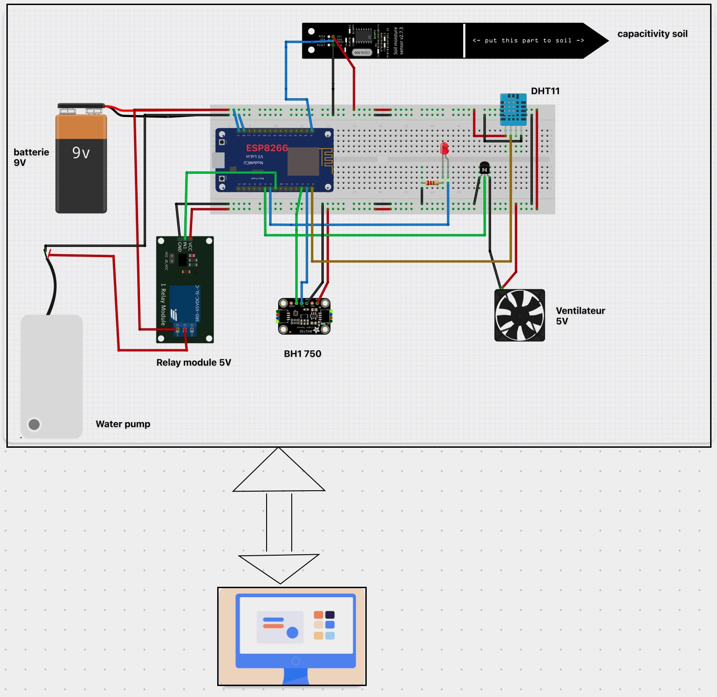
Principe de la solution Proposée
Solution proposée
Conception
Implémentation
Contexte du travail
Prototype
Notes:
Grace à un logiciel de design des circuits nous produisait prototype fonctionnel de la serre intelligente qui contient les capteurs et les dispositifs choisis .

Slide 18
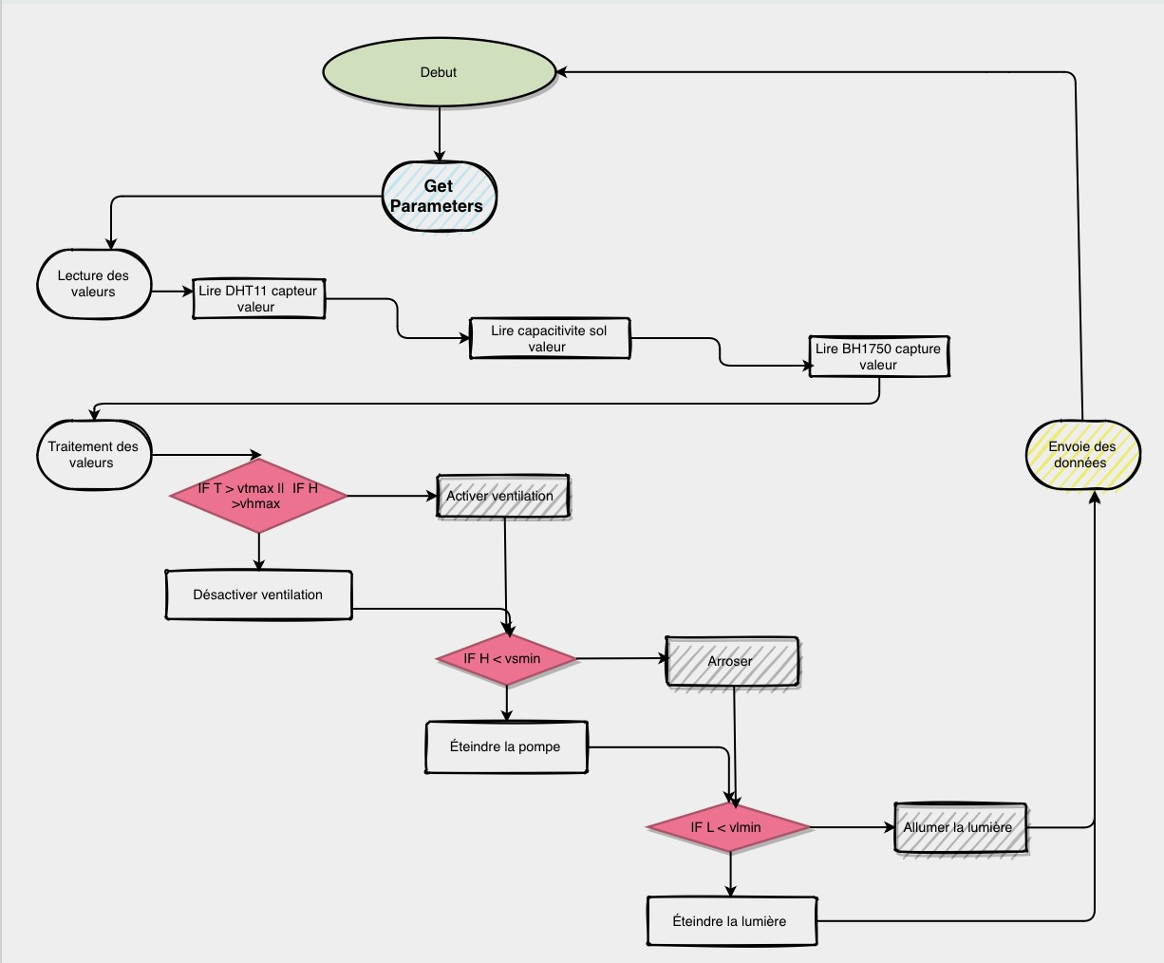
Principe de la solution Proposée
Solution proposée
Conception
Implémentation
Contexte du travail
Architecture Software MicroControlleur
Notes:
Le microcontrolleur reste tjr en bouqule sur les ‘operation suivant
En premiere il recupure les parametres depuis le system
Apres il comence par la premiere etape qui est la lecture succussivment de la tempurature et himidite ,lhumidte de sol et la valeur de lumiere
En suit il traite sucsussivment les diferrents valeurs selon les parametres puis il actionne soi on ou off sur le dispositf conserne.

Slide 19
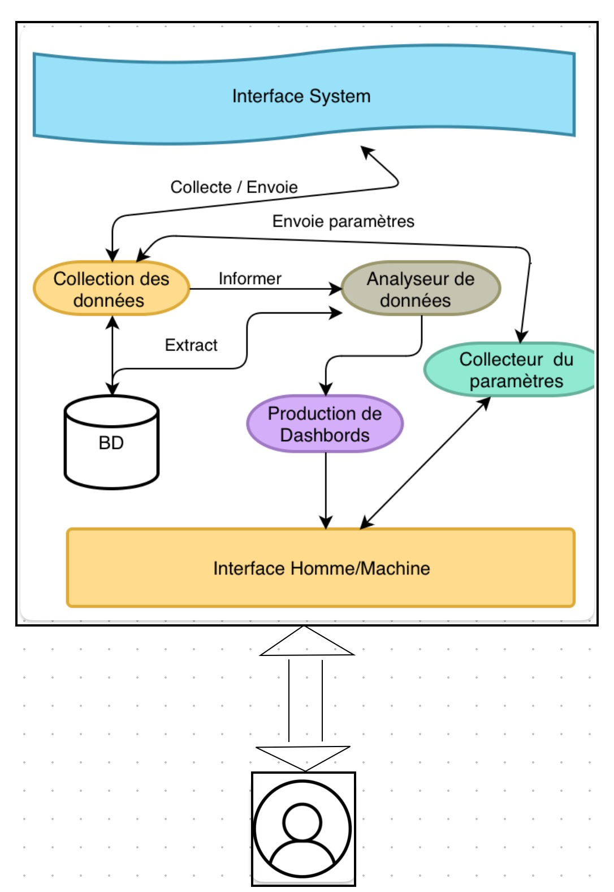
Principe de la solution Proposée
Solution proposée
Conception
Implémentation
Contexte du travail
Architecture Software Système
Notes:
Qui a deux interface
-Une avec le micro controlleur et l’autre avec utilisateur
Tous dabord le système recupure les paramters des la bd et envoi au microcontrolleur
Puis en passera vers la collection de donnees recoit de le microcontrollleur et ajoutra au bd .
Ensuite Le système informe l’analyseur de donnees .ce dernie va construit le dasbord concerner et affichera au utilisateur.

Slide 20
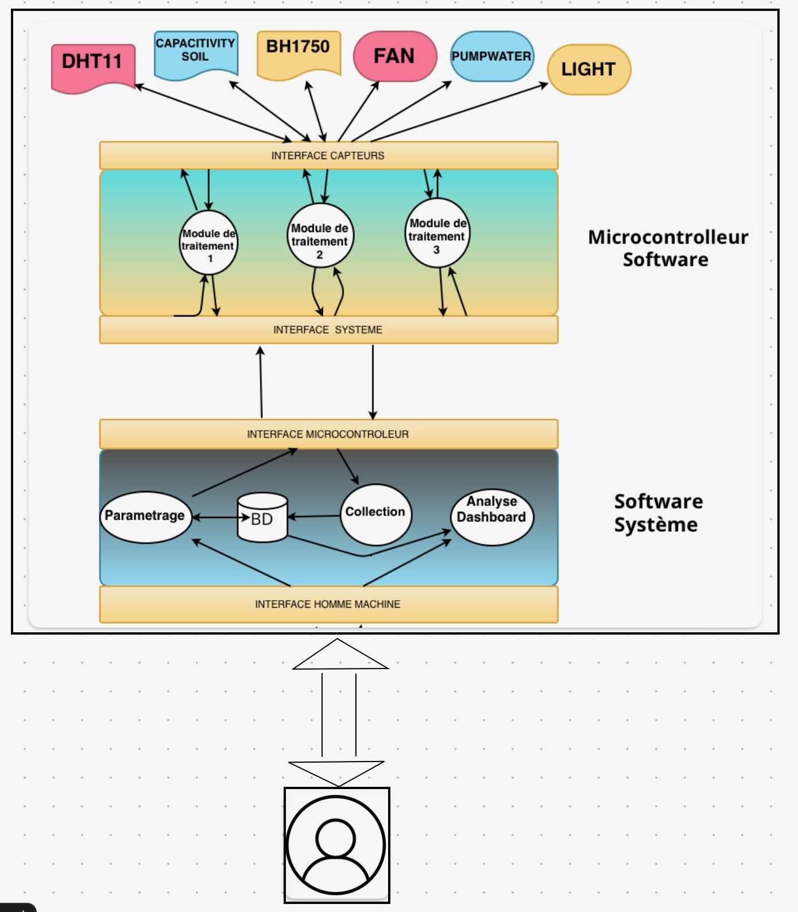
Principe de la solution Proposée
Solution proposée
Conception
Implémentation
Contexte du travail
Architecture Global
Notes:
En resume tous ce qu’ on a dit sur cette architecture qui contien deux boites
Une de microcontrolleur qui intergait avec les deffirents capteurs et les disopositifs.
Et l’autre du système qui intergait avec utilisateur .
on passera vers le diagramme pour bien comprendre.

Slide 21
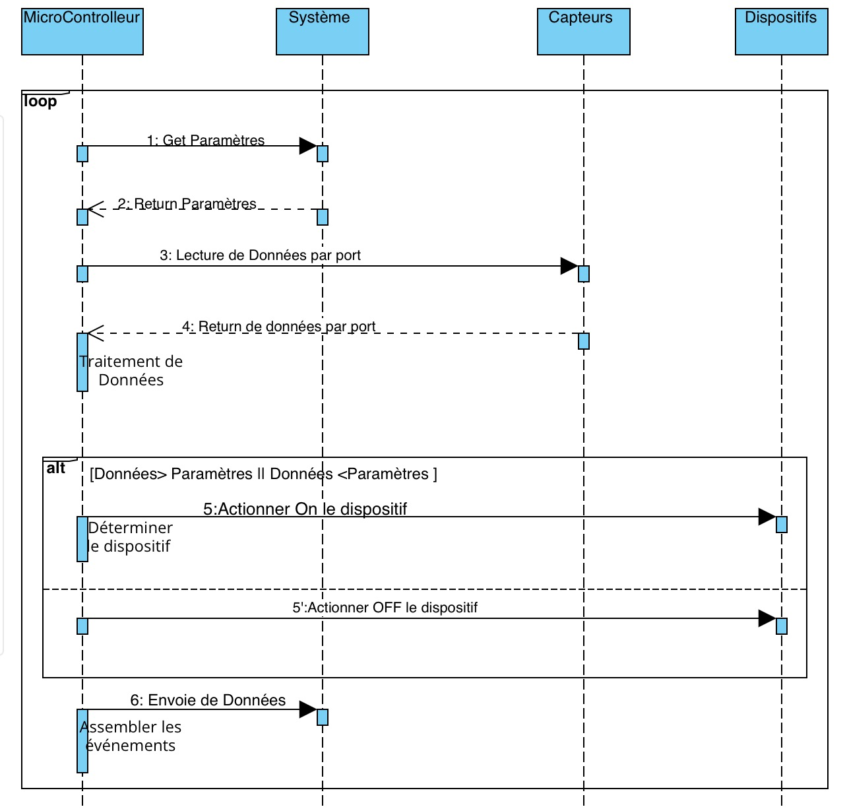
Principe de la solution Proposée
Solution proposée
Conception
Implémentation
Diagramme de séquence MicroControlleur
Notes:
Voici le diagrame de sequence de microcontrolleur :
- Premierment il recupure les parametres depuis le system
Ensuite il lire succussivment les valleur par port qui determine le capteur
En outre une traitment de donnees sucsussivment des diferrents valeurs selon les parametres puis il actionne soi on ou off sur le dispositf conserne

Slide 22
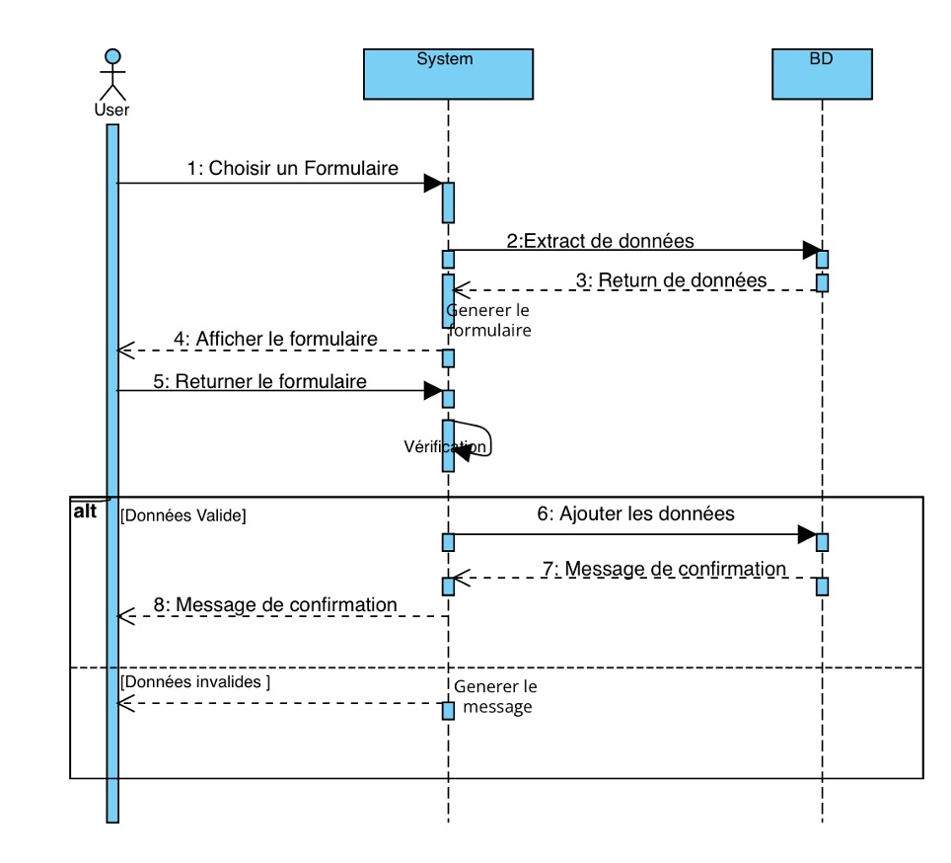
Principe de la solution Proposée
Solution proposée
Conception
Implémentation
Diagramme de séquence Dashboard de Parametrage
Notes:
Ce diagrame de sequence pour le dashboard de prametrage
Tous dabord utilisateur specifie le formulaire concerne
Le système extract de donnees initial du BD et affiche le formulaire
L’utilisateur rempli le formulaire .
Une verefication mise en place sur les donnees
Si les donnees sont valid le système ajoutra au bd et un message de confirmation sera afficher au utilisateur.
Sinon le système affiche un message d’erreur au utilisateur.

Slide 23
Plan
Contexte et problématique
Les serres intelligentes
Machine Learning
Systèmes IOT
Problématique
Objectif du travail
Solution Proposée
Principe de la solution proposée
Conception
Implémentation
Conclusion et perspectives
Notes:
En passe maintenant a l’implimentation .

Slide 24




Principe de la solution Proposée
Solution proposée
Conception
Implémentation
Système
Notes:
Les langage et les plateformes qu’on a utilisé pour la réalisation de notre projet
On a utilisé php pour la réalisation de l’application web à la faveur de framework laravel.
c++ pour la programmation de microcontrolleur
MySQL pour la gestion de la base de donnée.

Slide 25


Principe de la solution Proposée
Solution proposée
Conception
Implémentation
Notes:
Dans notre système en utilise API Application Programming interface qui permet la communication entre application web et le microcontrolleur et l’échanger les données.

Slide 26
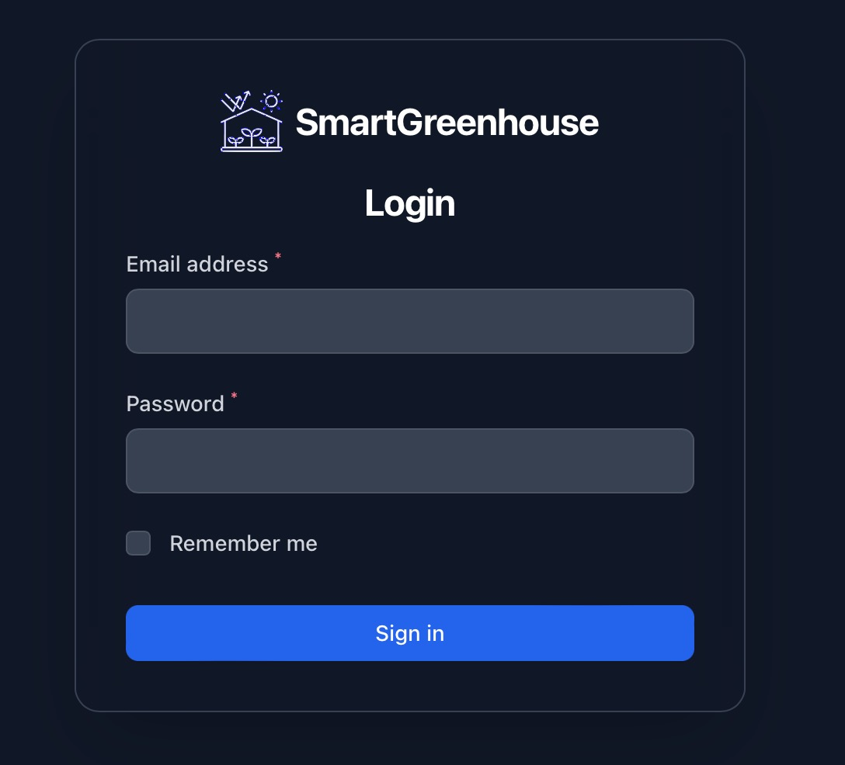
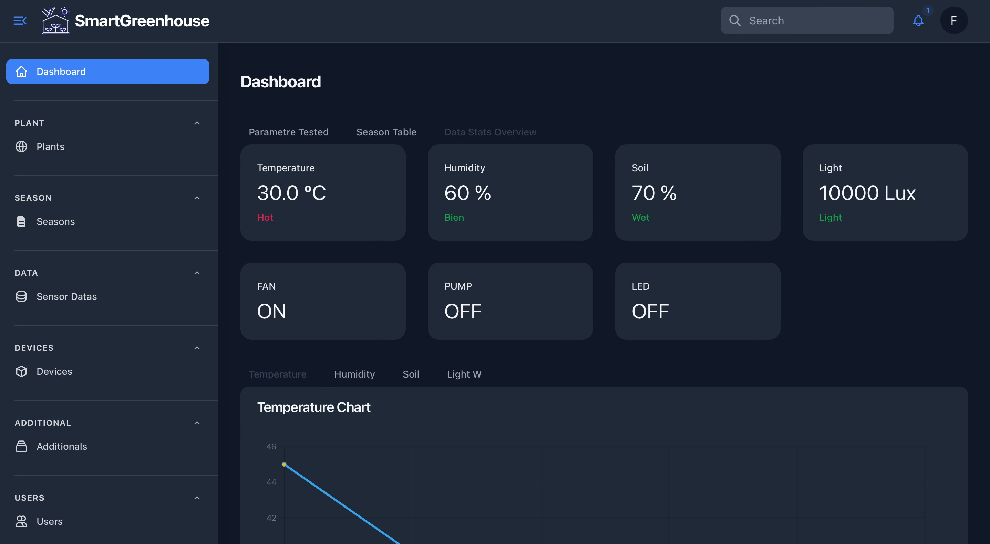
Principe de la solution Proposée
Solution proposée
Conception
Implémentation
Quelques interfaces graphiques
Notes:
Voici Quelques interfaces graphiques
Login Page par email et password .
Main Dashboard
Ce Dashboard visualise les donnees recuperer par microcontrolleur donnees du capteurs et etat de dispositifs en temps reel.

Slide 27
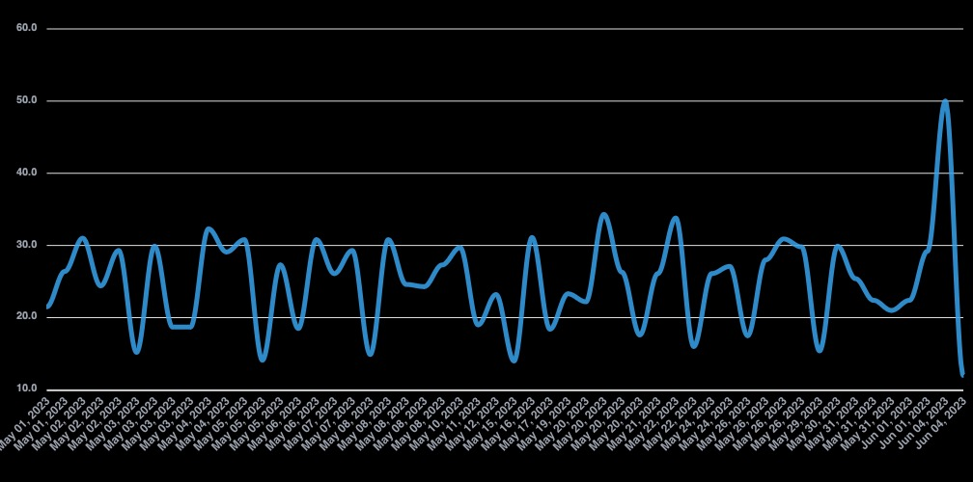
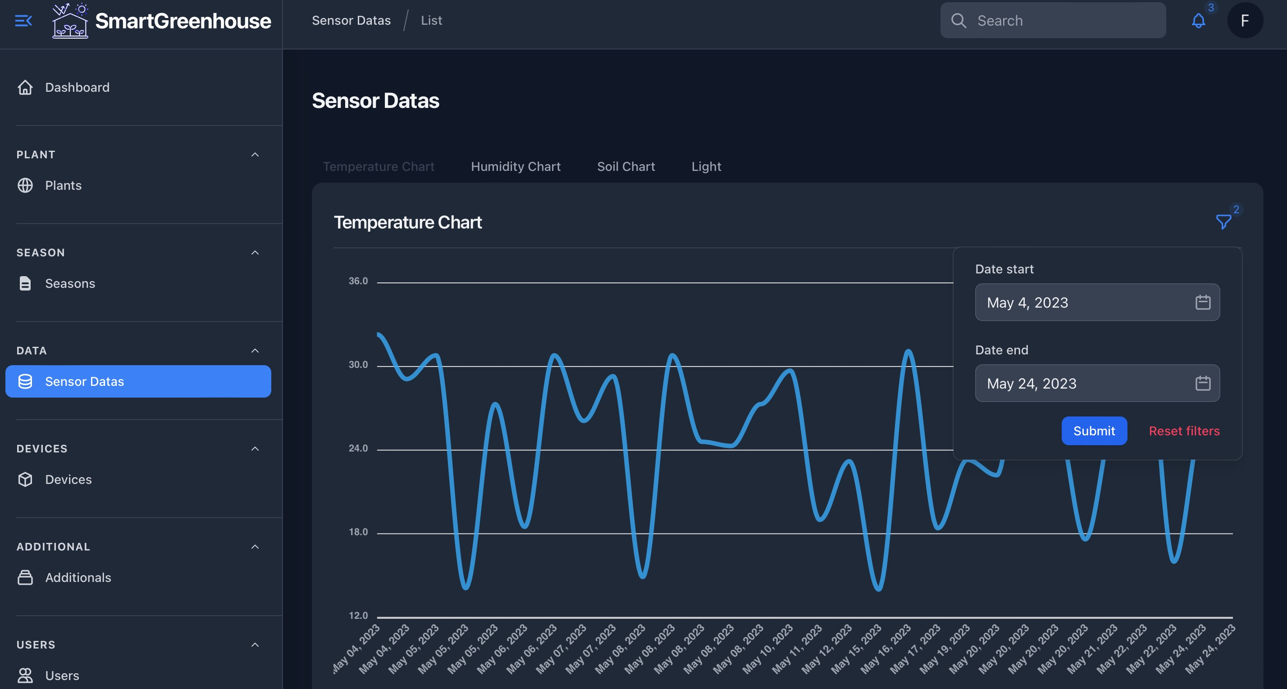
Principe de la solution Proposée
Solution proposée
Conception
Implémentation
Quelques interfaces graphiques
Notes:
Dans ce Dashboard En represente les donnees collecté en Graphe Linear qui peut filtre par la date de depart et de fin .

Slide 28
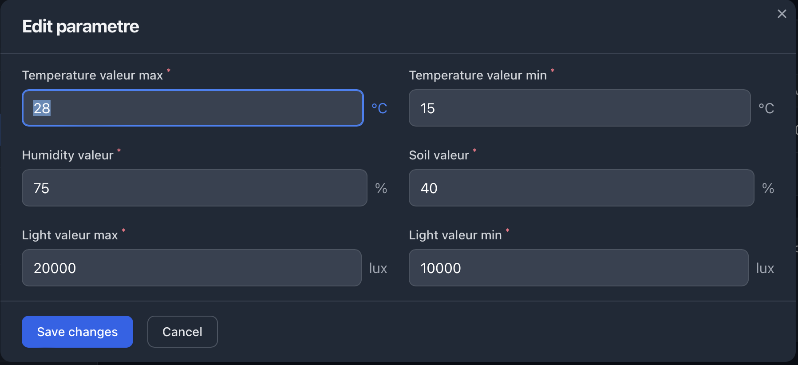
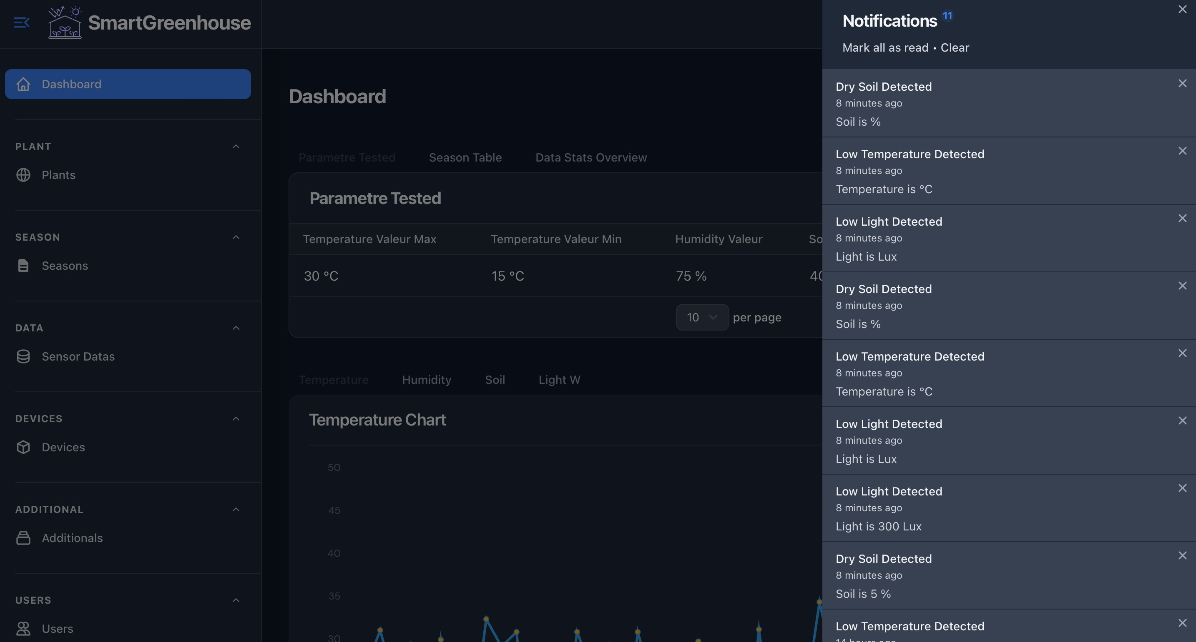
Principe de la solution Proposée
Solution proposée
Conception
Implémentation
Quelques interfaces graphiques
Notes:
Centre de Notification :s
Administrateur peut notifier lorsque un anomalie.
il peut aussi modifier les parametres testé grace ce formilaire .

Slide 29
Plan
Contexte et problématique
Les serres intelligentes
Machine Learning
Systèmes IOT
Problématique
Objectif du travail
Solution Proposée
Principe de la solution proposée
Conception
Implémentation
Conclusion et perspectives
Notes:
Voici maintenant la conclusion et les perspectives

Slide 30
Conclusion et perspectives
Conclusion
Perspectives
Ce travail nous a été très enrichissant, il nous a permis de :
1
Assimiler les
outils destinés
au domaine
D’agricole
Acquérir
de nouvelles
connaissances
Enrichir notre
expérience de
génie logiciel
Notre système a été tester sur plusieurs conditions et donne satisfaction.
Le taux de réalisation de ce prototype est d’enivrant 80 %.
Notes:
Vu que seulement quelque capteurs ont été utilisé et non pas la totalité pour une
agriculture sous serre .

Slide 31
Conclusion et perspectives
Conclusion
Perspectives
Renforcer la maquette par des capteur qui manquant.
Faire évoluer le système pour qu’il puisse serve plusieurs personnes.
Intégrer des solutions basées sur l’apprentissage automatique pour analyser et traitement des données detaillé.
Intégration des énergies renouvelables.
Notes:
Comme perspective à notre travail, nous comptons réaliser :

Slide 32


Slide 33
Fin

